Slide 1
Comunicazioni
Riunione ATLAS-Italia
15.5.2015
Anna Di Ciaccio

Slide 2
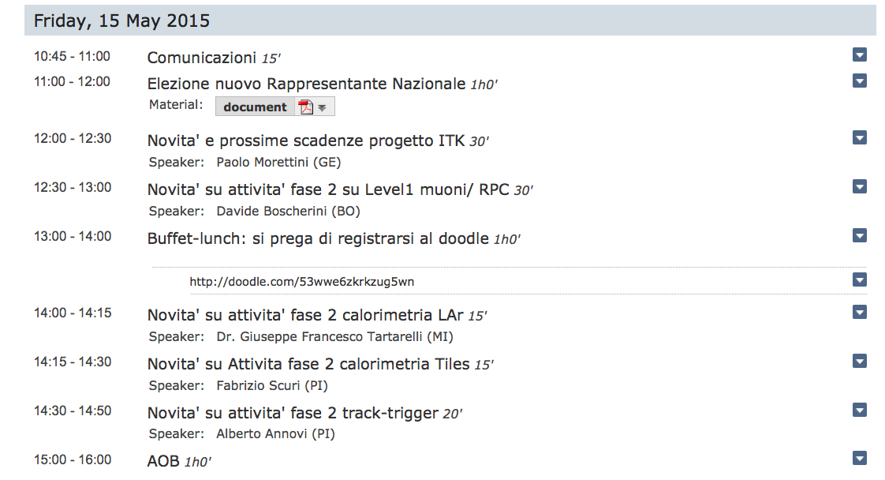
Agenda riunione

Slide 3
Scoping document: definizione del costo del rivelatore di fase 2
ATLAS phase 2 UPGRADE: next steps toward a scoping document
ATLAS will provide a document focusing on the upgrade cost range between 200 MCHF and 275 MCHF with a point also at 235 MCHF.
ATLAS is preparing the Scoping Document for these three funding scenarios and will submit it during summer 2015.
The goal is to understand the physics performance versus upgrade cost.
A draft version of the ATLAS Phase-2 Scoping Document is scheduled for submission to the LHCC prior to its June 2015 meeting (3-4 June)
The LHCC will present its recommendations for the Scoping Documents at its session in September 2015.
Deliberation at the Research Board is scheduled for its meeting prior to the October 2015 sessions of the Resources Review Boards (RRBs).

Slide 4
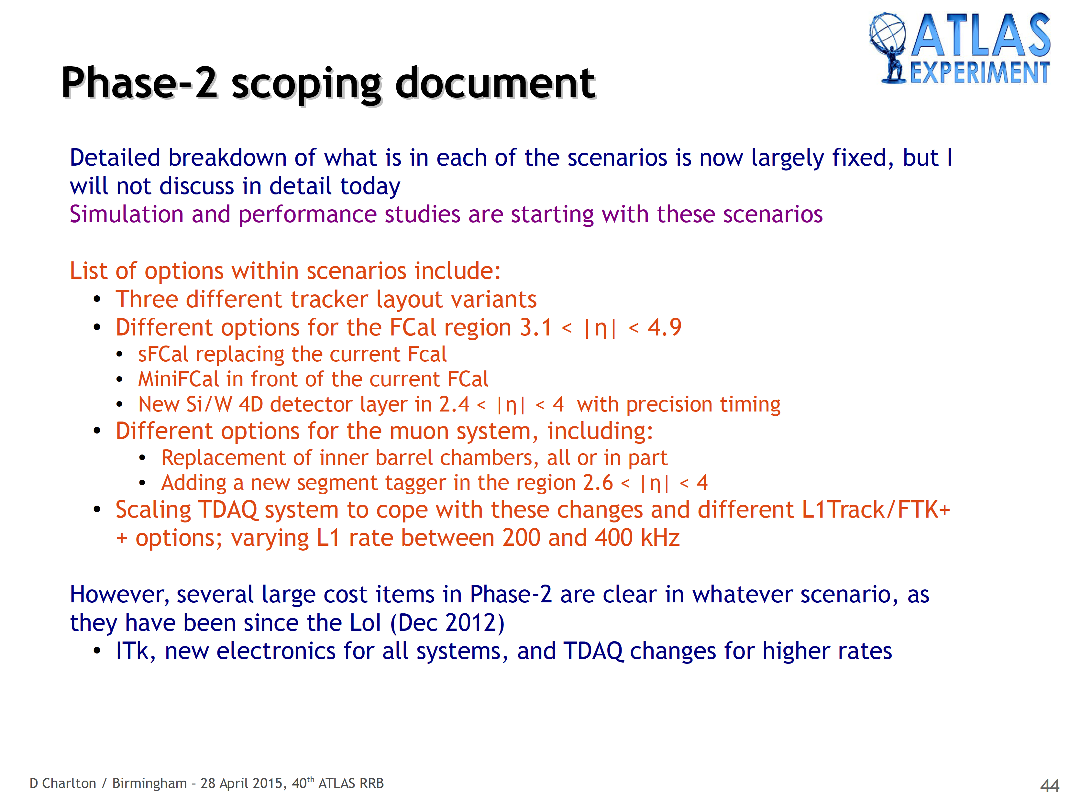

Slide 5
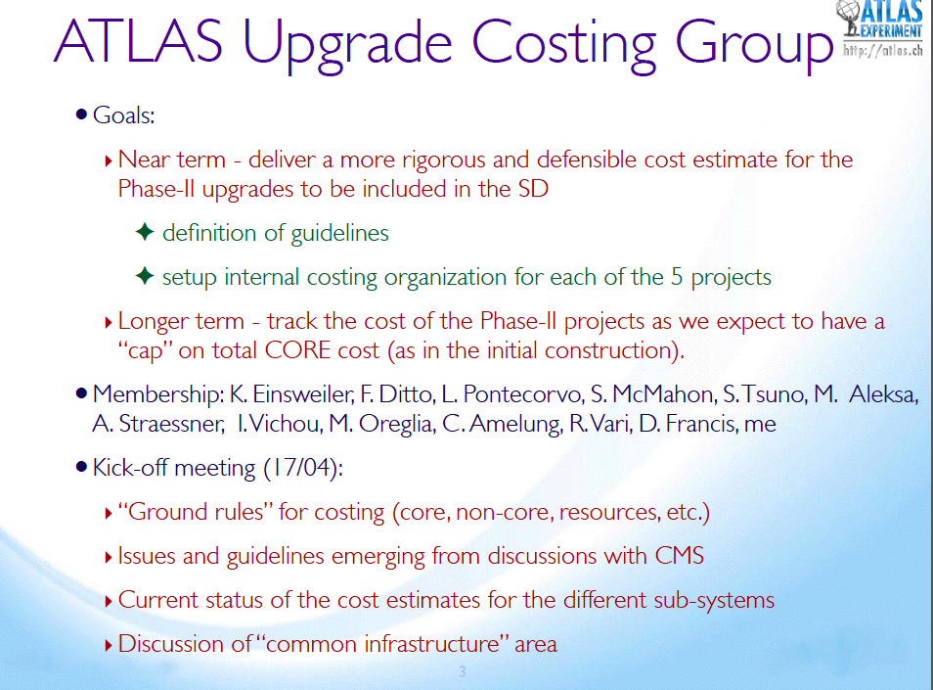

Slide 6
RRB e CORE di fase 2
Fornito da ATLAS all’ ultimo RRB (28.4.2015) un documento in cui si specifica le varie attivita’ di R&D finalizzate all’upgrade di fase 2 e il suo sviluppo temporale( TDRs).
    rivelatori, istituti partecipanti, manpower
    Richiesta specifica di manpower addizionale (ingegneri meccanici) per ITK
    Molto apprezzato dalle FA
Il CERN (S. Bertolucci) ha scritto( insieme agli SP di ATLAS&CMS) un documento formale dettagliato sui vari passi per arrivare alla definizione del costo dei rivelatore di fase 2
    Inviato alle FA e richiesto feedback entro il 22 mmaggio
La CSN1 di luglio sara’ dedicata alla discussione sullo stato dell’arte dell’R&D di fase 2 e alla definizione del CORE sull’upgrade di fase 2 per ATLAS&CMS
    Richiesta ufficiosa ad ATLAS di 22MCHF (al vecchio cambio 18Meuro)
    Possibile contributo INFN per ATLAS+CMS (CSN1+ extra fondi) di 35Meuro?
      Importante I premiali!!!

Slide 7
RRB e problema aumento MOF
Richiesta (da parte di varie FA) al CERN e allo Scrutiny group di revisione dei costi dei MOF alla luce del nuovo cambio CHF/euro
Sia il CERN che lo SG hanno promesso un’esame piu’ dettagliato delle spese CERN in CHF e Euro
  INFN&IN2P3 hanno sottoscritto una lettera formale con una richiesta al CERN e agli esperimenti LHC in cui si chiede di trovare una soluzione per l’aumento dei MOF (+20%, + 1 Meuro per l’INFN) gia’ per il 2015
    Sembra che non sia possibile una riduzione per quest’anno
    Possibile dimunizione nel 2016
    INFN va in rosso con I MOF nel 2015?.. Stiamo cercando soluzioni..inkind etc
      Circa -250 kCHF
      Se ne discutera’ alla prossima CSN1 (3-4 giugno)

Slide 8
Prossima CSN1
Richiesta di Sblocco dei 107.5keu sj a Roma2 alla CSN1 di giugno?
  Mandatemi feedback svp
Vi ricordo inoltre che alla CSN1 di giugno si vota sul prossimo presidente della CSN1

Slide 9
Premiali (uscita bando luglio 2015)?
Alcune idee discusse con CMS da sviluppare
  Calcolo per HL_LHC (cloud computing) in collaborazione con ASI e INAF (progetto pilota INFN-CTA a LNF)
  Ricerche complementar idi candidati Dark-matter CSN1-CNS2-ASI-INAF su LHC-AMS-Fermi etc etc
  Sviluppi di elettronica peri rivelatori per HL-LHC in collaborazione con istituti CNR (progetto pilota INFN-Perugia)
  Altre idee??

Slide 10
Concorsi dottorato
Scambi di informazioni tra I vari gruppi
  Scadenza bandi nelle varie sedi ATLAS
  Candidati da proporre per altre sedi?
    i.e. Genova ha 2 candidati
OGGI scadenza SF con partenza 1 luglio 2015

Slide 11
Prossime riunioni ATLAS
Breve riunione di ATLAS- Italia durante l’ATLAS week (15-19 giugno)
ATLAS-week a Lecce ( 5-9 ottobre)
Proposta di un Workshop sui primi risultati di fisica per fase 2
  ( sede e data da definire)

Slide 12

Prime collisioni (900 GeV) la scorsa settimana con l’ IBL accesso!!

